Slide 1
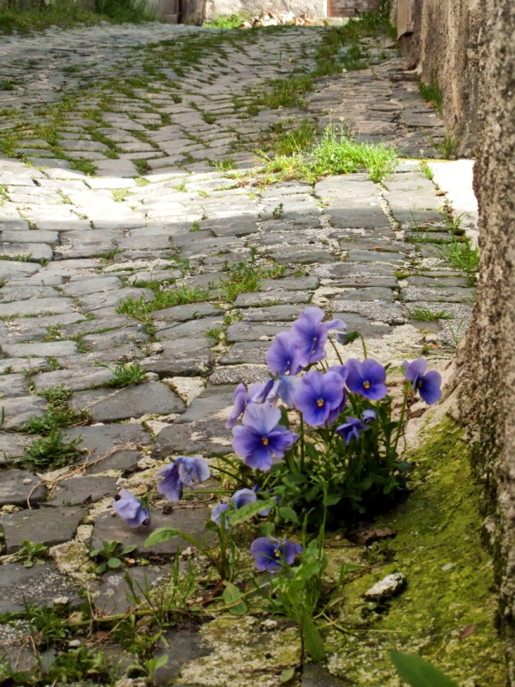
Hilfsprojekt „Acqua per L‘ Aquila“
26.-30.4.2010
2. Preis Prix-Vision 2009, Preisgeld CHF 30‘000.-

Slide 2
Hilfsprojekt „Acqua per L‘Aquila“
26.-30.4.2010
Projekt: Polyfunktionale Halle 25 x 8 m.
Collefracido (AQ).
Ziel: -Treffpunkt für Dorfbewohner.
-Sportangebot für Kinder, Jugendliche + Erwachsene.
-Temporärer Ersatz für Kirche.
Kosten: 160‘000.- €, 100% Spendegelder.
Gründung: Associazione 6 Aprile (Verein).

Slide 3
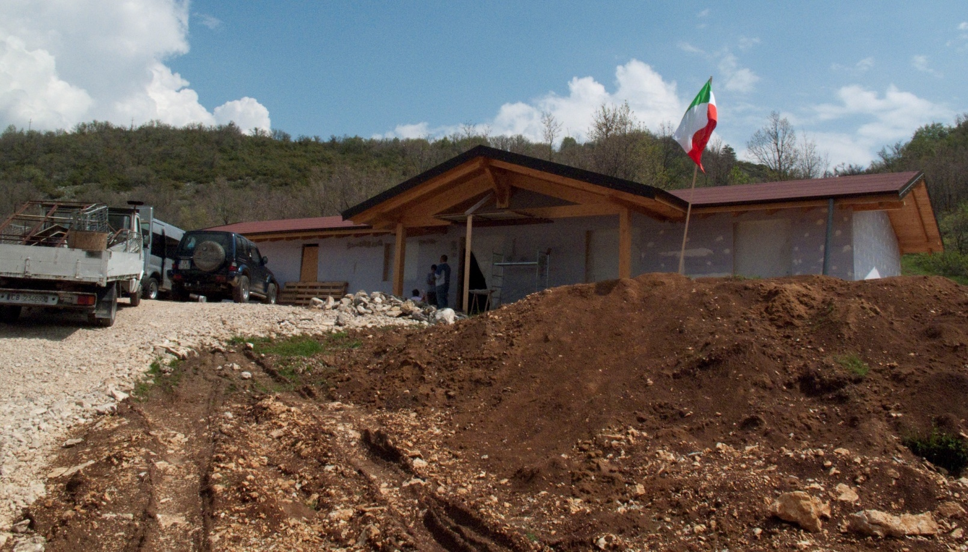
Hilfsprojekt „Acqua per L‘Aquila“
26.-30.4.2010
Projekt: Sala polifunzionale Collefracido

Slide 4
Hilfsprojekt „Acqua per L‘Aquila“
26.-30.4.2010
Einige Daten zu Collefracido:
erstmals um 600 n. Chr. erwähnt.
Schriftlich erwähntes Beben 1703.
Erdbeben 1915.
Erdbeben 2009 (6. April, 03.32).
Richter-Skala 6.3.

Slide 5
Hilfsprojekt „Acqua per L‘Aquila“
26.-30.4.2010
Collefracido (AQ), Abruzzen, Italien.
160 Einwohner, davon immer noch 20 Obdachlose.
11 km von L‘Aquila, 300 m Luftlinie vom Epizentrum entfernt.
770 m.ü.M.
Am Fusse des Gran Sasso (2916 m.ü.M)

Slide 6
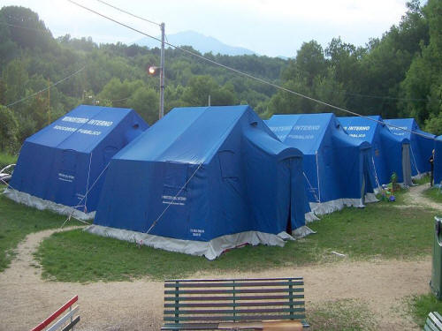
Hilfsprojekt „Acqua per L‘Aquila“
26.-30.4.2010
Die Zeltunterkunft:

Slide 7
Hilfsprojekt „Acqua per L‘Aquila“
26.-30.4.2010
Einige Projektzahlen
2 Begleitpersonen.
9 Lernende Sanitärinstallateure.
2200 km mit Vmax = 97 km/h.
29 Stunden Fahrt.
290 m Rohr verlegt.
Benötigte Montagezeit: 22 h.
Geleistete Arbeitsstunden total: 450 h.
Warme Mahlzeiten: Total 110 Portionen.

Slide 8
Hilfsprojekt „Acqua per L‘Aquila“
26.-30.4.2010
Ablauf der Projektwoche:
26.4.2010 Anreise
27.04.2010 - 29.04.2010
Installationsarbeiten der Wasser-, Abwasser- und Heizungsleitungen.
28.04.2010
Besichtigung des Dorfkerns von Collefracido.
Besuch einer Cantina (Degustation Crudo + Vino)
29.04.2010
Besichtigung des Stadtzentrums von L‘Aquila
30.04.2010 Rückreise

Slide 9
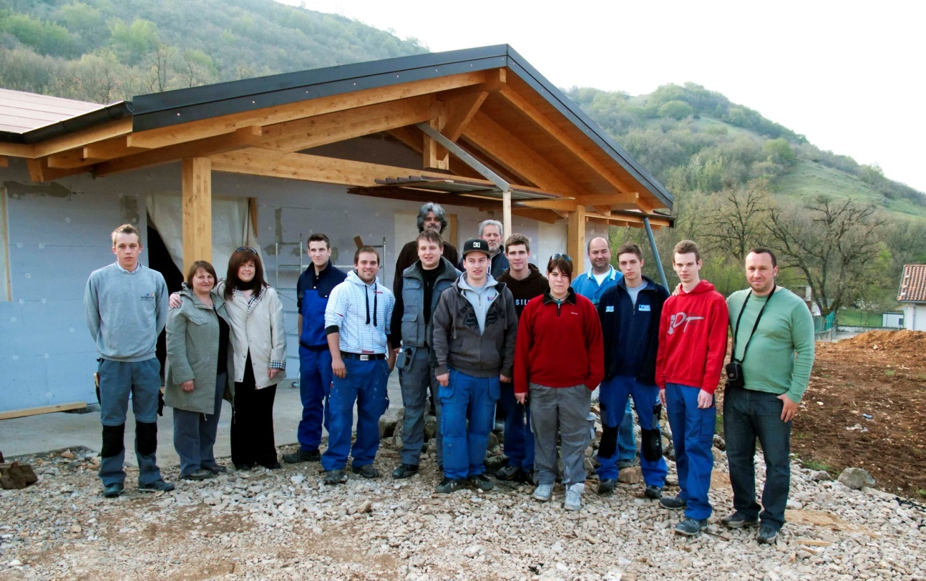
Hilfsprojekt „Acqua per L‘Aquila“
26.-30.4.2010
Das Projektteam:

Slide 10
Hilfsprojekt „Acqua per L‘Aquila“
26.-30.4.2010
Die Sponsoren:
Rehau (Schweiz) AG Leihgabe Spezialwerkzeuge
A-Z Vermietungen SH Vergünstigung Fahrzeugmiete
STFW Winterthur Werkzeugleihgabe

Slide 11
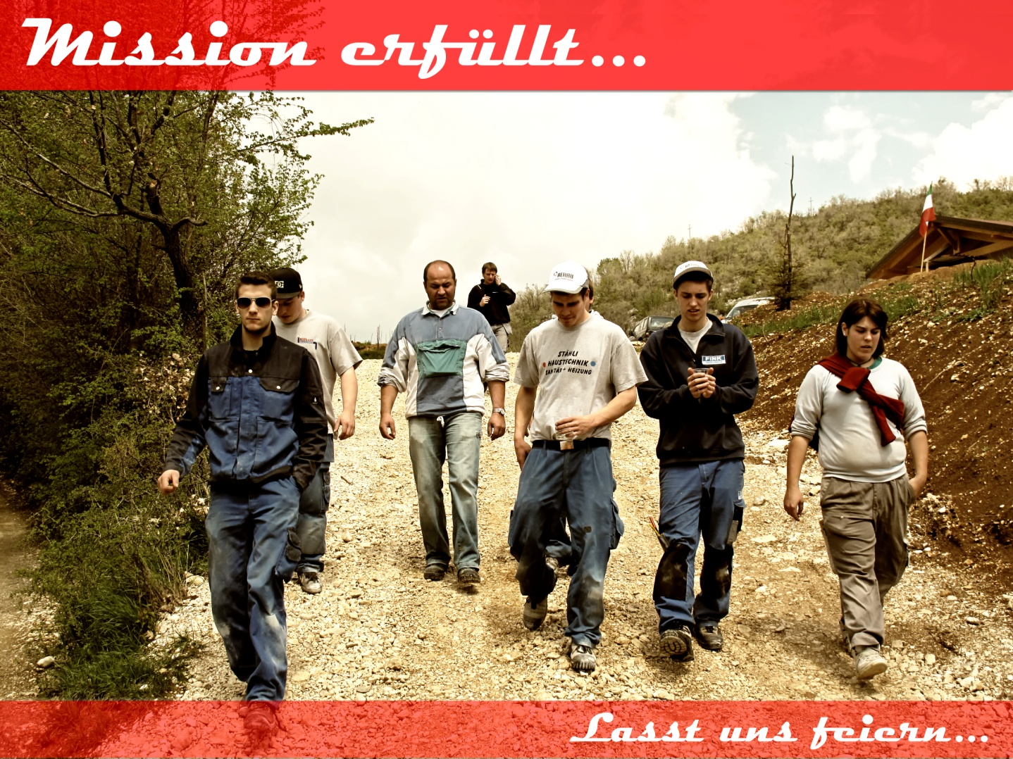
Offizieller Projektabschluss 1. Juli 2010:

